Slide 1
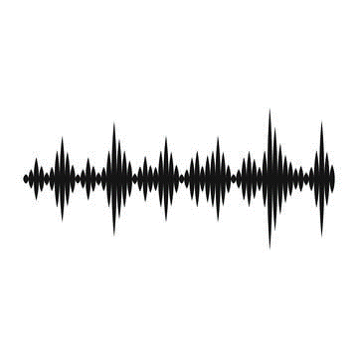
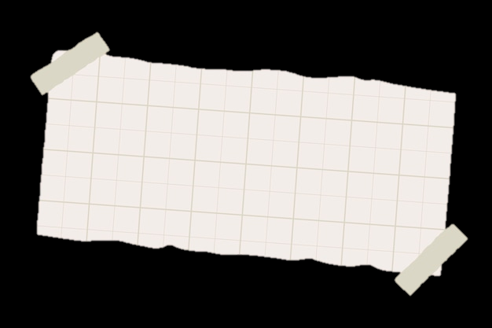
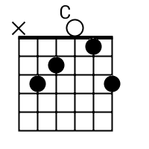

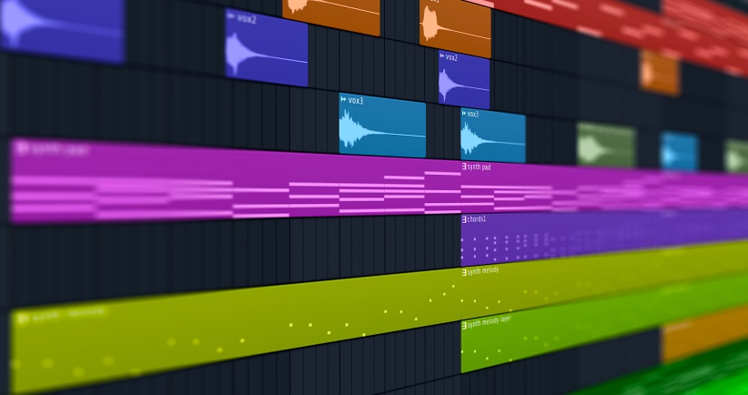
DAW /Digital Audio Workspace/
Készítette: Tátrai Dominik

Slide 2
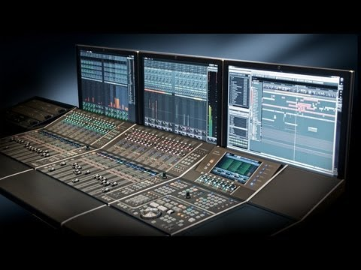
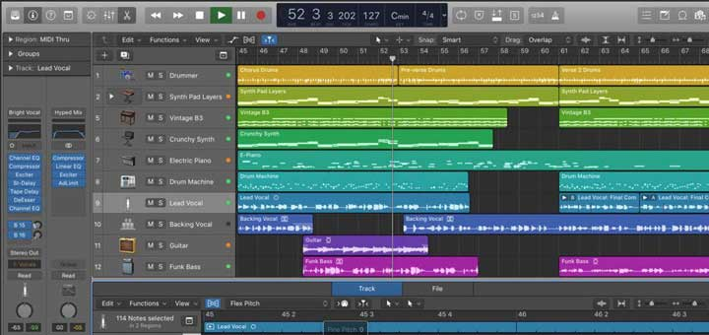
Mi az a DAW?
(Digitális audió munkaállomás)
Elektronikus eszköz/ szoftver: -hangfájlok rögzítésére, szerkesztésére szolgál
Széles választék: Laptopon használt szoftver… „integrált egyéni egység”

Slide 3
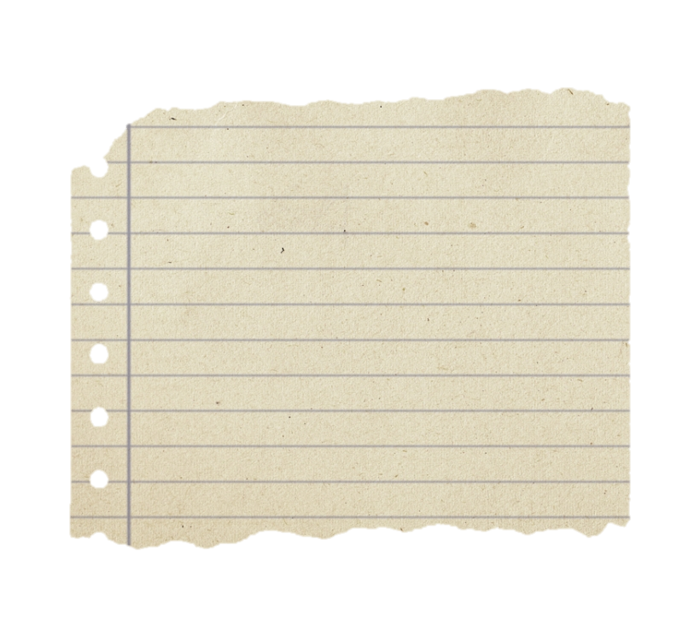

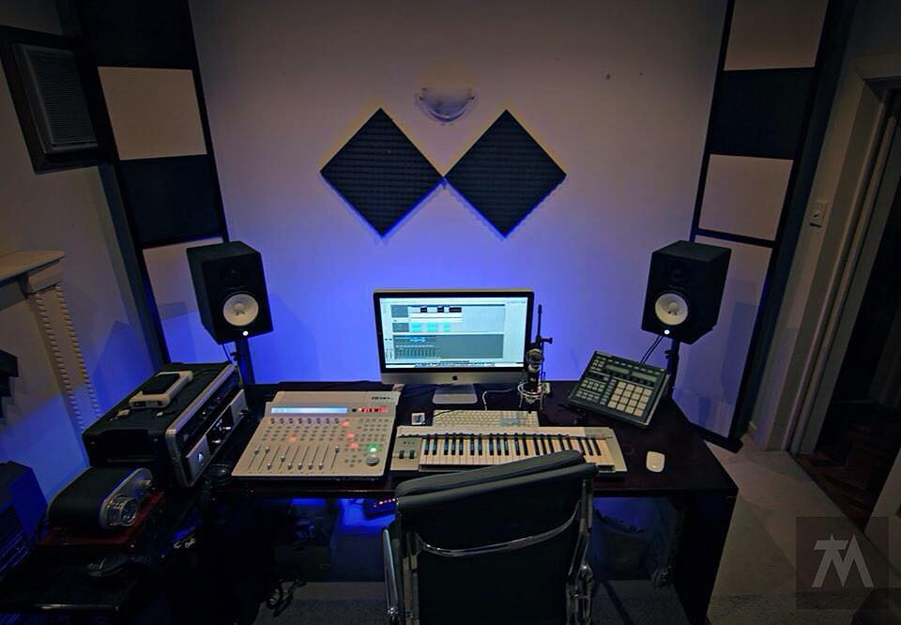
Mi kell hozzá?
DAW szoftver/integrált egység
Hangkártya
Hangszer
Mikrofon ( ha nincs hangszedő)
Audio kábelek
Fejhallgató, hangszóró, stúdiómonitor

Slide 4
Miért előnyös használata?
Külön szerkeszthetőség: -szólamok
hangsávok -hangszerek

Slide 5
Elődei

Slide 6
Működése

Slide 7
Képforrások:
https://in.pinterest.com/pin/607915649691778141/
https://online.berklee.edu/takenote/wp-content/uploads/2022/02/Take-Note-DAW-image.jpg
https://www.freepik.com/free-vector/ripped-paper-note_4561983.htm
https://st.hzcdn.com/simgs/0cf142150825f739_4-5579/home-design.jpg
https://jguitar.com/images/chordshape/Bsharp-Major-Bsharp-x%2C3%2C2%2C0%2C1%2C3.png

Slide 8
Tartalmi források
https://integraudio.com/how-to-develop-daw/

